Slide 1
流处理引擎比较，元数据规范，大数据平台规范

Slide 2
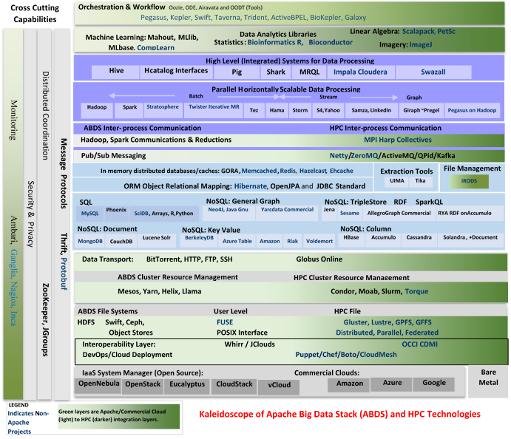
目录
流处理
元数据管理
平台规范

Slide 3
流处理-产生背景
数据时效性要求高 业务营销的时机转瞬即逝, 如何在第一时间分析出用户的需求, 从而针对性的开 展营销活动? 对时效性的高要求决定了数据不可能像传统数据分析业务一样, 以 批量的方式按照数据模型一个一个的计算.
原始数据量大 对时效性的要求决定必须以实时方式直接处理原始数据. 但原始数据的价值密度往往很低, 数据量却很大. 如何以实时方式处理大量数据, 且同时保证数据的准确性?
数据量变化迅速 越来越多的业务数据中都存在着数据量暴增的场景, 如原有的交易明细, 上网日 志等, 需要一个保证良好扩展性的实时数据处理系统
业务生命周期短 越来越多案例表明, 一种营销业务的生命周期越来越短, 两周,一个月? 业务发展变化越来越快, 需要一种很好的计算引擎去支撑业务的快速实现

Slide 4
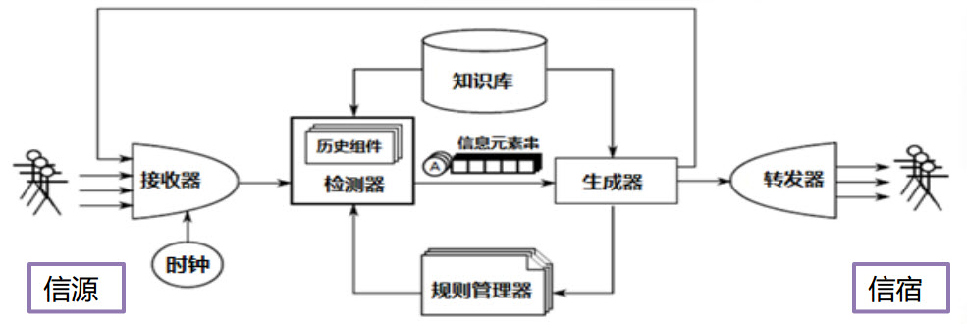
流处理-什么是流处理
流式处理技术：
指针对流式数据的一种分布式、 高可用、 低延迟、 具有自身容错性的实时计算技术，它是根据一组处理规则来动作的工具。 通过提取和分析来自各种分布式系统的信息，来解决企业监控和管理的各种问题。
特点：
在数据流动的过程中分析和计算
只对一定时间段内（Δt）的数据进行处理
事件/数据触发分析，分析过程始终在线

Slide 5
流处理-主流框架
Storm
Strom是一个分布式的、 容错的实时计算系统。 它为分布式实时计算提供了一组通用原语，可被用于“ 流处理” 之中，实时处理消息并更新数据库
Spark Streaming
Spark Streaming是建立在Spark上的实时计算框架，通过它提供的丰富的API、 基于内存的高速执行引擎，用户可以结合流式、 批处理和机器学习应用。
IBM Stream
Stream是IBM开发的一款商业流式计算系统，在金融行业和政府部门有所使用。 IBM Stream还提供了相当多的Operator、 Functor以及其他组件来 帮助构建应用程序。
Yahoo！ S4
S4是一个通用的、 分布式的、 可扩展的、 分区容错的、 可插拔的流式系统。基于S4框架，开发者可以开发面向持续流数据处理的应用。
其他
SQL Server‘s StreamInsight，Sybase’s Aleri，Apache Samza

Slide 6
流处理- Storm定义及术语解释
Storm是一个类似于Hadoop，可以处理大量数据流的分布式实时计算系统。 就像在Hadoop上运行“ MapReduce Job” ，类似的在Storm上运行 “ Topologies” 。 “ Job” 和“ Topologies ” 本身有很大的不同， 一个关键的区别是：MapReduce的工作最终完成，而Topologies 处理消息永远保持（直到被Kill掉）。
Storm相关术语
Nimbus：主控节点。 负责分配资源、 任务调度等
Supervisor：接收任务、 启动进程。
Worker：运行这些线程的进程。
Spout：数据源。
Tuple：被处理的数据。
Bolt：处理数据。
Stream Grouping：Bolt接收的输入数据。
Topology：由Stream Grouping连接起来的Spout和
Bolt节点网络。
Task：运行于Spout或Bolt中的 线程。
Zookeeper：协调Nimbus和Supervisor之间的工作， 存放公共数据。
Storm与MapReduce的对比
 | Hadoop | Storm
系统角色 | JobTracker | Nimbus
 | TaskTracker | Supervisor
 | Child | Worker
应用名称 | Job | Topology
组件接口 | Map/Reducer | Spout/Bolt

Slide 7
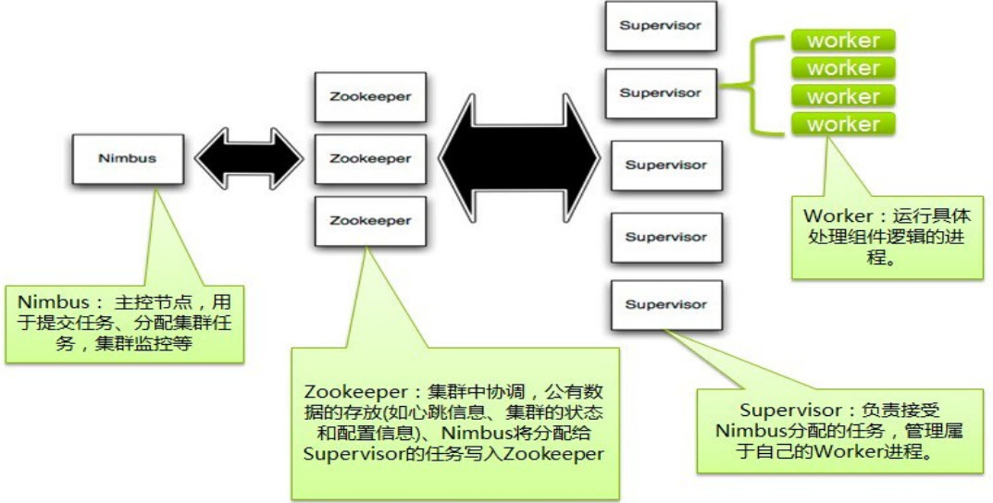
流处理- Storm集群架构
Storm集群采用控制节点和工作节点的主从架构，通过Zookeeper进行分布式协调。 在Storm的集群里面有两种节点： 控制节点(master node)和工作节点(worker node)。 控制节点上面运行一个后台程序： Nimbus， 它的作用类似Hadoop里面的JobTracker。 Nimbus负责在集群里面分布代码，分配工作给机器， 并且监控状态。每一个工作节点上面运行一个叫做Supervisor的节点（类似 TaskTracker）。 Supervisor会监听分配给它那台机器的工作，根据需要 启动/关闭工作进程。 每一个工作进程执行一个Topology（类似 Job）的一个子集；一个运行的Topology由运行

Slide 8
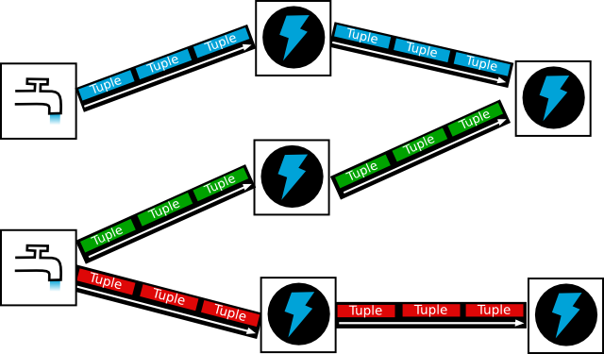
流处理-- Storm集群数据处理过程
大数据实时分析从 在Storm集群上建立Topologies计算任务开始。 一个Topology计算任务就像一个MapReduce任务的Job，Topology里面的每个处理节点都包含处理逻辑， 而节点之间的连接则表示数据流动的方向。
Spout会从外部数据源读取数据，然后封装成Tuple形式，之后发送到Stream（Stream是Storm里的关键抽象，一个stream是一个没有边界的tuple序列）中。
Bolt处理输入的Stream，并产生新的输出Stream。 Bolt可以执行过滤、 函数操作、 Join、 操作数据库等操作。

Slide 9
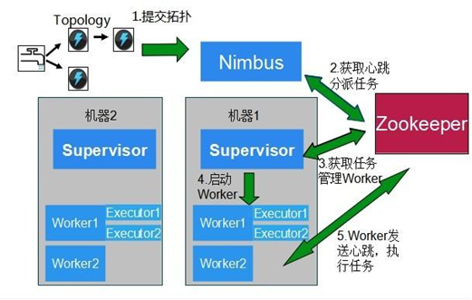
流处理- Storm Topology的提交流程

Slide 10
流处理-Storm技术特性总结
开发语言 | Clojure(核心代码),Java
结构 | 由中心节点nimbus和工作节点supervisor组成
通信 | 基于thrift框架
stream | 提供tuple类，用户不可自定义事件类，但可以命名field
处理单元 | 提供若干Bolt处理常见任务，用户可自行扩展
第三方交互 | 定义spout用于产生stream,没有标准的输出API
持久化 | 无API，用户自行处理
可靠性 | 提供事件处理的可靠保证（保障数据全处理机制和Ack数据回处理机制）
路由 | 多种灵活的路由方式
多语言 | 支持本身支持Java,Python,
Failover | 部分支持，数据无法failover
LoadBalance | 不支持
并行处理 | 可配置worker,task数目，storm会尽量均匀分配
动态增删节点 | 在数据处理过程中不支持
动态部署 | 支持

Slide 11
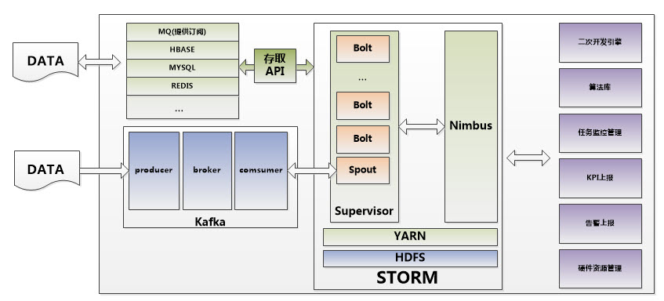
流处理– Storm 架构举例

Slide 12
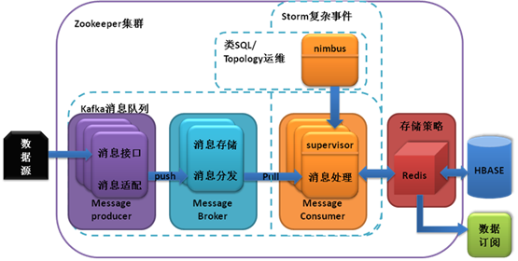
流处理– Storm 架构举例 cont.

Slide 13
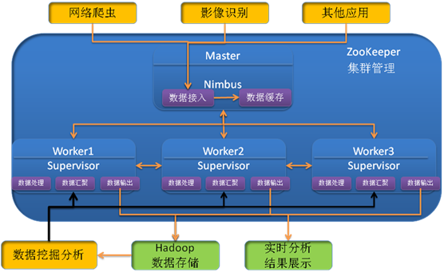
流处理– Storm 架构举例 cont.

Slide 14
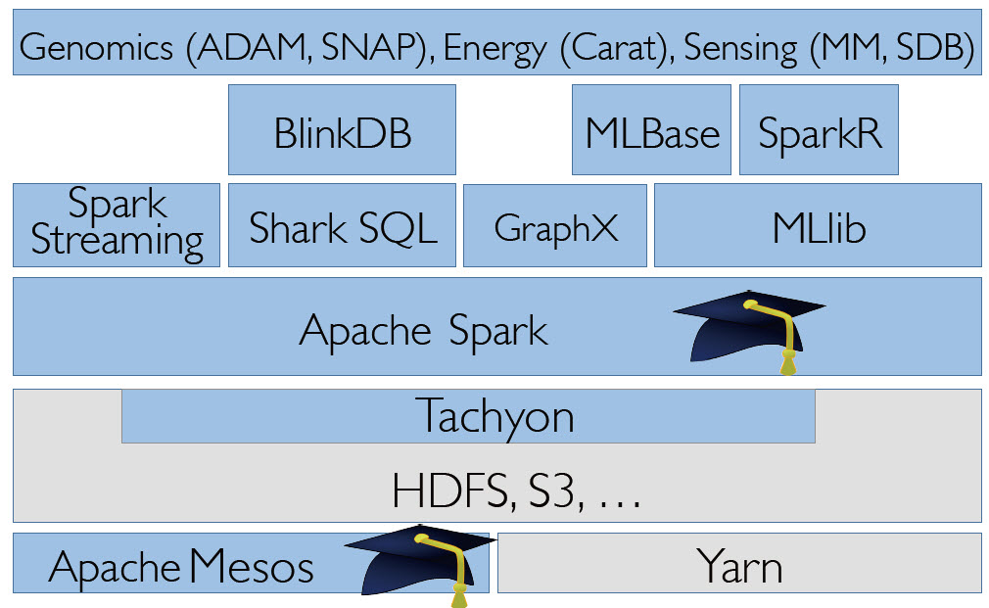
流处理-Spark
Spark是Berkeley Data Analytics Stack (BDAS)的重要组成部分，其核心是弹性分布式数据集（RDD) 。Spark生态圈可以支持大数据4大典型的应用场景“非实时批处理、非实时迭代、实时交互式 、实时流式”。它具备一站式解决方案
性能： 基于内存缓存技术，比Hadoop运行快100倍； 基于磁盘读写处理，比Hadoop运行快10倍。 易用性： 支持Java/Scala/Python语言，提供丰富API快速开发应用。 通用性： 融合SQL准实时查询、 流计算、 图计算和机器学习等复杂数据挖掘分析功能。 兼容性： 可完全兼容Hadoop2.0的集群管控框架YARN，以及Hadoop文件系统HDFS等。

Slide 15
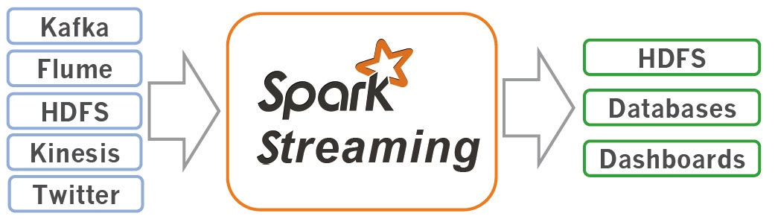
流处理-Spark Streaming 实时计算框架
Spark Streaming是建立在Spark上的实时计算框架，通过它提供的丰富的API、 基于内存的高速执行引擎，用户可以结合流式、 批处理和交互试查询应用。
将数据拆分成多个时间片
基于spark快速的内存集群处理
支持多种流输入（Kafka,Flume,Socket,File,HDFS,etc.) http://search.maven.org/#search|ga|1|g%3A%22org.apache.spark%22%20AND%20v%3A%221.3.1%22
支持 mr, join, window等转换
内置的机器学习算法、 图算法
最终数据存入HDFS、 Hbase、Hive、DB等

Slide 16
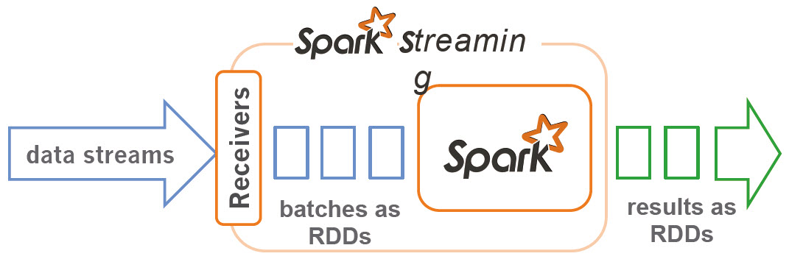
流处理-Spark Streaming 编程模型
使用Spark Streaming编写的程序与编写Spark程序非常相似，在Spark程序中，主要通过操作RDD（弹性分布式数据集）提供的接口，如map、 reduce、 filter等，实现数据的批处理。 而在Spark Streaming中，则操作DStream（表示数据流的RDD序列）提供的接口。

Slide 17
流处理- Spark Streaming 离散流处理
将流式计算转化为一系列更小、更富弹性的离散批处理任务
将实时流数据划分为多个批处理间隔
Spark 对每个批处理间隔内的数据执行RDD处理
Finally, the processed results of the RDD operations are returned in batches
Batch sizes as low as ½ second, latency ~ 1 second
Potential for combining batch processing and streaming processing in the same system
实时数据流
Spark
Streaming
batches of X seconds
Spark
处理后结果

Slide 18

流处理- Spark Streaming 举例 获取Twitter数据
val tweets = ssc.twitterStream(authorization)
DStream: a sequence of RDD representing a stream of data
Twitter Streaming API
batch @ t+1
batch @ t
batch @ t+2
tweets DStream
stored in memory as an RDD (immutable, distributed dataset)

Slide 19
流处理- Spark Streaming 举例 获取Twitter数据
val tweets = ssc.twitterStream(authorization)
val hashTags = tweets.flatMap(status => getTags(status))
new DStream
transformation: modify data in one Dstream to create another DStream
Twitter Streaming API
batch @ t+1
batch @ t
batch @ t+2
tweets DStream
flatMap
flatMap
flatMap
hashTags Dstream
[#cat, #dog, … ]
…
new RDDs created for every batch

Slide 20

流处理- Spark Streaming 举例 获取Twitter数据
val tweets = ssc.twitterStream(authorization)
val hashTags = tweets.flatMap(status => getTags(status))
hashTags.saveAsHadoopFiles("hdfs://...")
output operation: to push data to external storage
RDD @ t
RDD @ t+1
RDD @ t+2
tweets DStream
flatMap
flatMap
flatMap
hashTags DStream
save
save
save
every batch saved to HDFS

Slide 21
流处理- Spark Streaming 举例 获取Twitter数据
val tweets = ssc.twitterStream(authorization)
val hashTags = tweets.flatMap(status => getTags(status))
hashTags.foreach(rdd => { ... })
foreach: do anything with the processed data
RDD @ t
RDD @ t+1
RDD @ t+2
tweets DStream
flatMap
flatMap
flatMap
hashTags DStream
foreach
foreach
foreach
Write to database, update analytics UI, do whatever you want

Slide 22
流处理- Spark Streaming 性能
Can process 6 GB/sec (60M records/sec) of data on 100 nodes at sub-second latency
Tested with 100 text streams on 100 EC2 instances

Slide 23
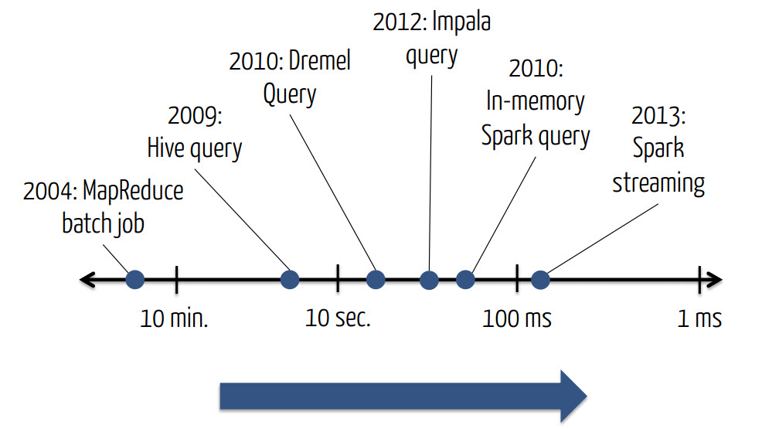
流处理- Spark Streaming 性能对比
Spark Streaming: 670k records/second/node
Storm: 115k records/second/node
Apache S4: 7.5k records/second/node
商业版软件: 100-500k records/sec/node
Notes:
Streaming Spark offers similar speed while providing FT and consistency guarantees that these systems lack

Slide 24
流处理- Spark Streaming技术特性总结
开发语言 | Scala
结构 | 由驱动节点和工作节点
通信 | Akka事件驱动
stream | 提供多种Dstream源数据处理模型
处理单元 | 提供大量API,代码易读可结合Spark批处理和机器学习使用
第三方交互 | 内置Kafka,Flume,Socket等输入方式支持
持久化 | 支持HDFS持久化,内存持久化,甚至可以保存为hive、Hbase表
可靠性 | 基于RDD支持可追踪的计算路径,可随时回溯计算
路由 | 无需配置
多语言 | 支持本身支持Java,Python,Scala
Failover | 支持
LoadBalance | 自动
并行处理 | 通过API控制并行度
动态增删节点 | 不支持
动态部署 | 支持
Web管理 | 支持

Slide 25
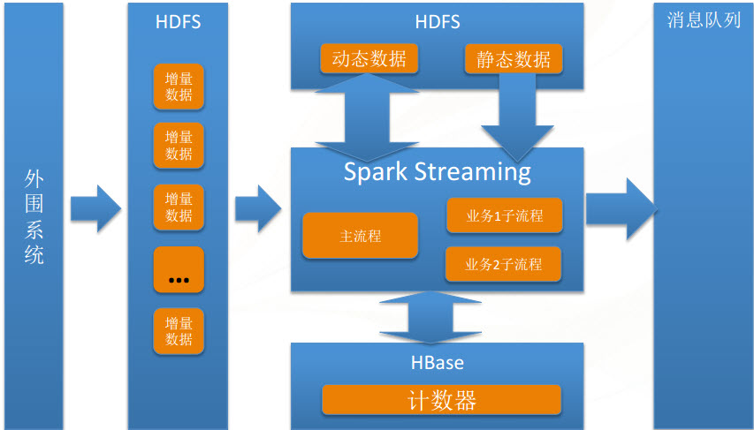
流处理– Spark 架构举例

Slide 26

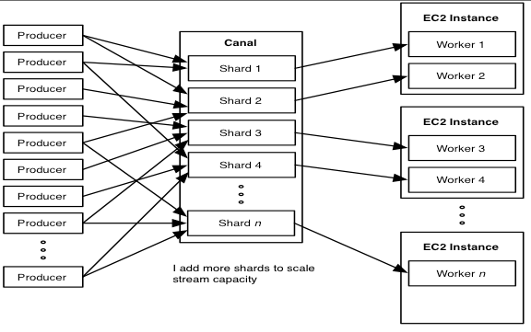
流处理– Spark 架构举例 cont
Kinesis

Slide 27
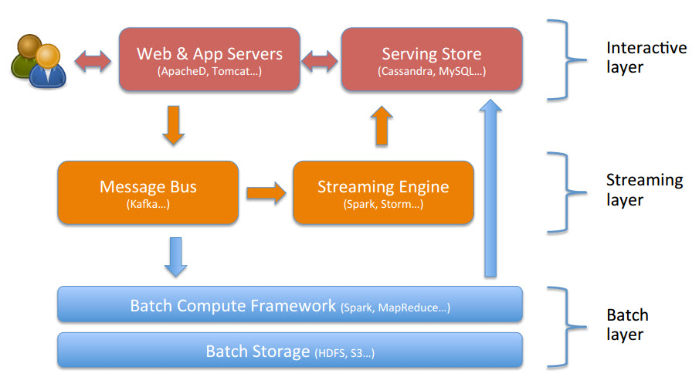
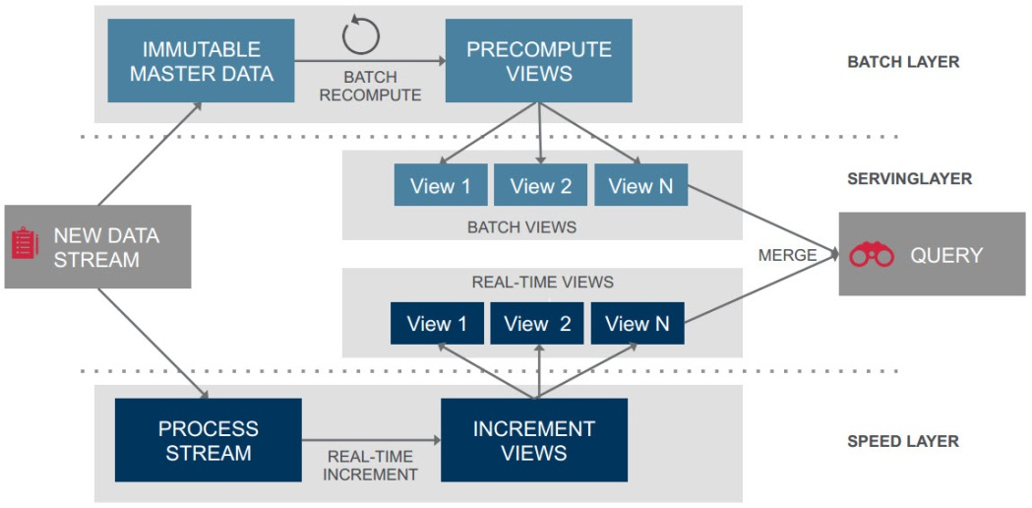
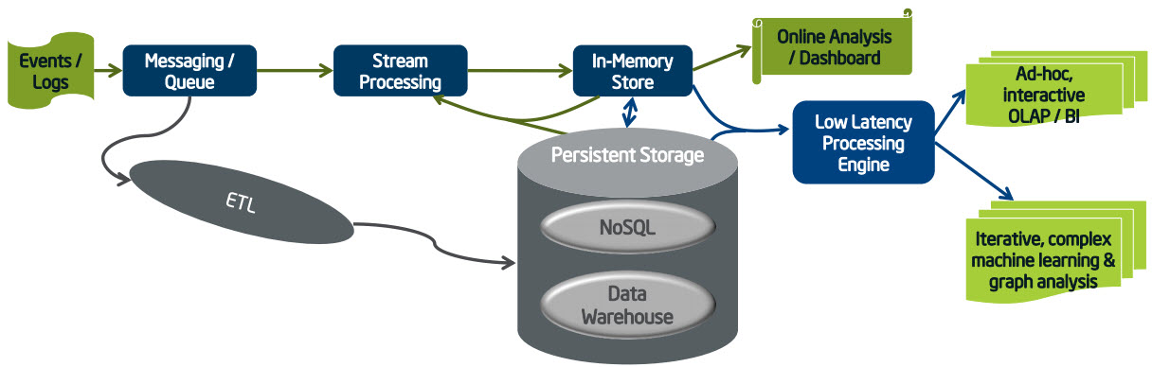
流处理—整体流程

Slide 28
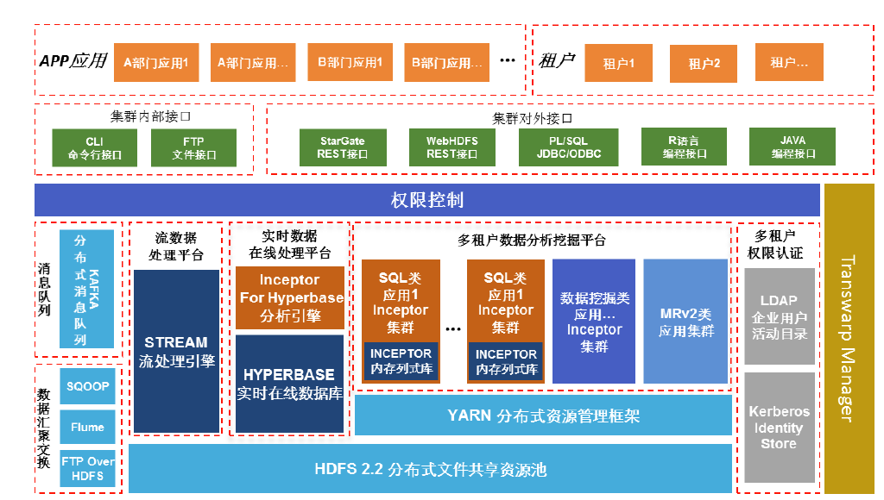
流处理—整体架构-举例

Slide 29
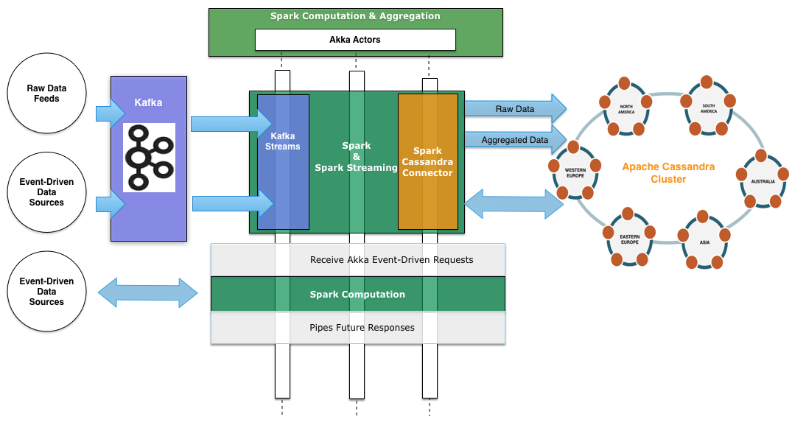
流处理—整体架构-举例

Slide 30
流处理-实施建议
如何实时获取源系统的数据，
通过Kafka分布式消息中间件实时获取源系统数据
获取流数据后如何处理
批量&流处理，SparkStreaming效率最高
流计算完成后，如何落地存储？ 性能如何保障？是否需要做拉链存储？
大文件落地HDFS文件存储，小文件落地到Hbase表以提高效率
可建立拉链或快照数据；拉链表逻辑复杂，占用空间低；快照表逻辑简单，占用空间高
流计算完成后，如何将结果推送至源系统
批量转存HDFS，并通过现有分发平台分发
实时发布至Kafka,源系统订阅获取

Slide 31
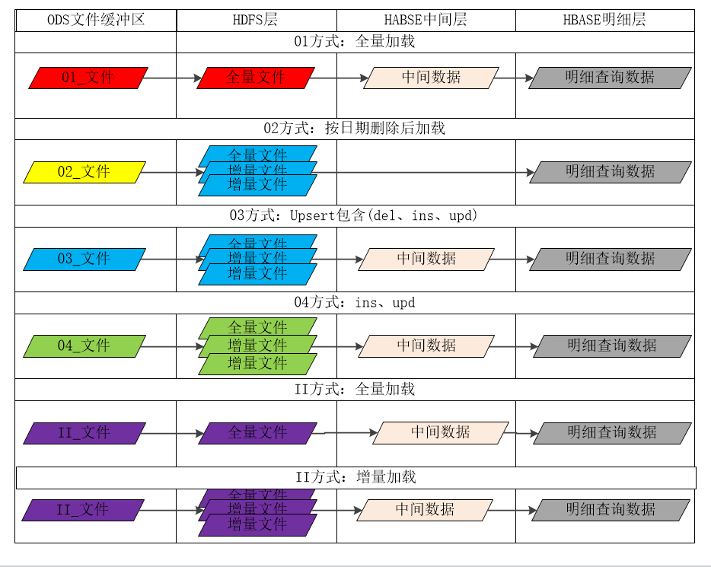
流处理-流程举例

Slide 32
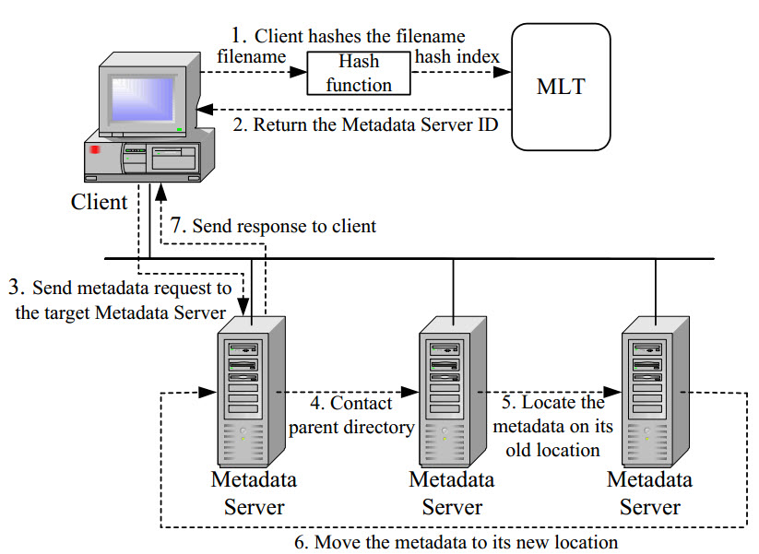
元数据管理- 大数据环境下的策略
分布式存储
支持FailOver故障转移
惰性同步
业务和平台元数据隔离（逻辑/物理）
版本控制和生命周期
日志记录和回滚
备份与恢复

Slide 33
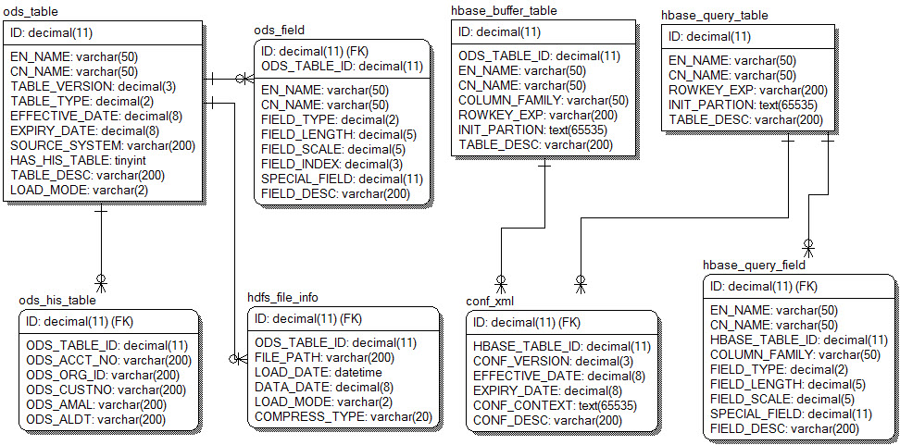
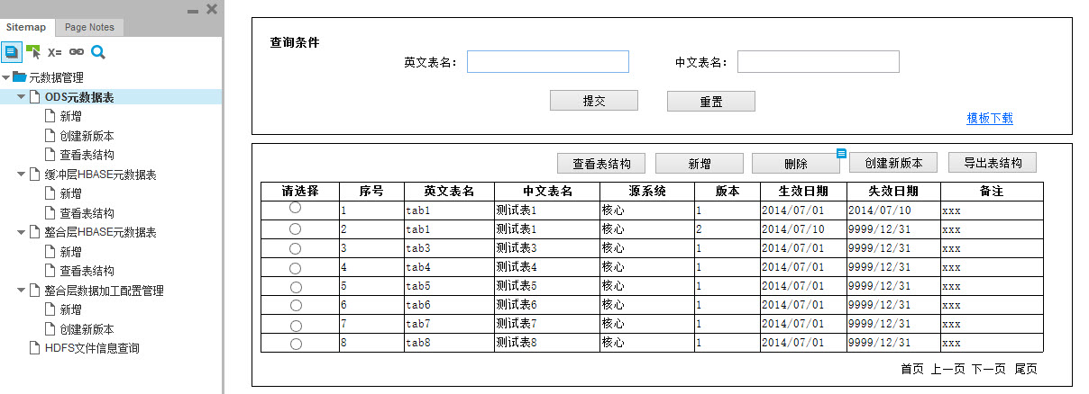
元数据管理-业务元数据-案例
对接行内元数据管理平台
源系统元数据和ODS保持同步，定期巡检
支持版本控制，保留历史数据
ETL处理过程进行元数据管理
MariaDB分布式存储元数据
定期备份，定期发布到行内元数据管理平台
完善的前台管理界面
完善的元数据实施方法

Slide 34
元数据管理-平台元数据
依赖于各平台厂商
支持集中化管理
支持分布式存储
支持FailOver故障转移
支持备份与恢复
易用的前台管理界面
提供数据分析，搜索等扩展功能
兼容业务元数据存储

Slide 35
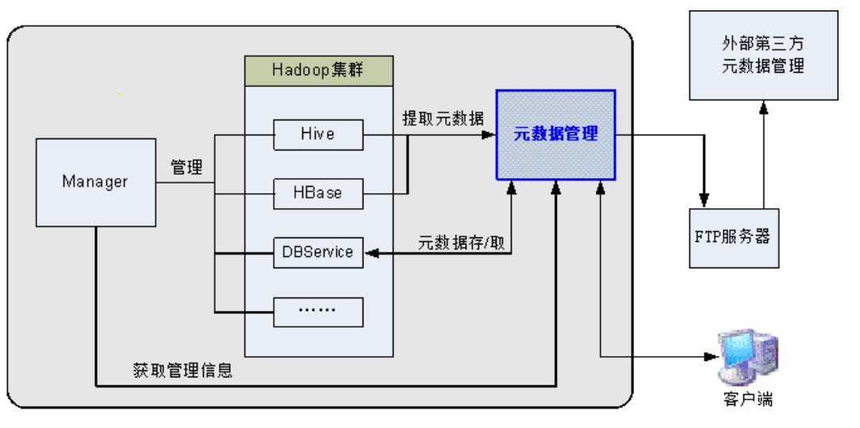
元数据管理-平台元数据-举例

Slide 36
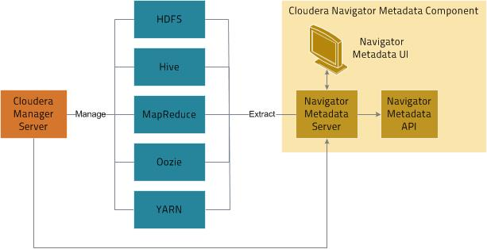
元数据管理-平台元数据-举例

Slide 37
平台规范- 不以规矩 不成方圆
平台规范设计，主要站在第三方使用者、运维者、管理者的立场，提出大数据平台的使用规范。 具体规范及制度列表如下：
程序开发规范
MR开发规范子集
Hive开发规范子集
Spark开发规范子集
Kafka开发规范子集
测试规范
功能测试规范
压力测试规范
性能测试规范
疲劳测试规范
异常测试规范
安全生产管理制度
上线规范
平台上线规范
应用上线规范
平台升级规范
运维手册
培训教程
安全规范
身份认证规范
权限管理规范
审计规范
加解密规范

Slide 38
平台规范-规范建立及优化阶段举例
项目阶段 | 工作内容 | 计划时间 | 完成情况
第一阶段 | 工作准备及启动 | 2015.03.31-2015.04.01 | 完成
 | 厂商大数据产品讲解与需求讨论 | 2015.04.02-2015.04.10 | 完成
 | 需求细化及评审 | 2015.04.10-2015.04.30 | 完成
 | 概要及详细设计 | 2015.04.16-2015.05.30 | 进行中
 | 编码 | 2015.05.15-2015.07.16 | 进行中
 | 测试 | 2015.07.07-2015.08.15 | 进行中
 | 规范建立，初稿 | 2015.07.07-2015.08.15
第二阶段
 | 需求分析 | 2015.08.20-2015.08.29 | 计划中
 | 概要及详细设计 | 2015.08.18-2015.08.29 | 计划中
 | 编码 | 2015.09.01-2015.10.10 | 计划中
 | 测试 | 2015.10.13-2015.12.31 | 计划中
 | 规范优化，定版 | 2015.10.13-2015.12.31
第三阶段
 | 对平台持续优化 | 2016.01.04-2016.09.30 | 计划中
 | 继续支持应用开发 | 2016.01.04-2016.09.30 | 计划中
 | 规范持续优化，版本迭代 | 2016.01.04-…

Slide 39

平台规范-闭环中所处位置
系统监控平台 Manager
ETL工具
IDE开发插件
开发编码
大数据平台集群容灾方案
资源隔离方案
Hbase二级索引方案
Hive应用方案
安全方案（身份认证、权限、审计日志、误操作、加解密）
设计方案
文档手册
制度规范
平台上线文档
应用上线文档
运维手册
培训教程
系统设计
功能测试
性能测试
压力测试
异常测试
疲劳测试

